Slide 1
MathKGZ --
Ондук сандар – Орундук мааниси – Ондуктарды салыштыруу
Иш барагы 2 өлчөмдө.
Анимацияларды текшерип, сабагыңызга КЕРЕГИ ЖОК слайддарды ӨЧҮРҮП САЛЫҢЫЗ.

Slide 2
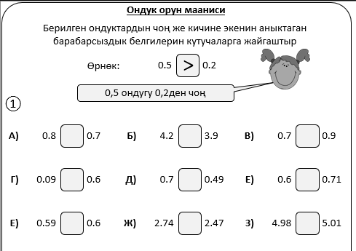

Slide 3

Ондук орун мааниси
Берилген ондуктардын чоң же кичине экенин аныктаган
барабарсыздык белгилерин кутучаларга жайгаштыр
Өрнөк:
0.5
>
0.2
①
0,5 ондугу 0,2ден чоң
А)
0.8
>
0.7
Б)
4.2
>
3.9
В)
0.7
<
0.9
Г)
0.09
<
0.6
Д)
0.7
>
0.49
Е)
0.6
<
0.71
Е)
0.59
<
0.6
Ж)
2.74
>
2.47
З)
4.98
5.01
К)
0.045
0.201
Л)
0.863
0.86
М)
0.71
0.708
Н)
0.4
0.411
Ң)
0.805
0.81
О)
0.065
0.07
Кээ бир
жооптор
②
Берилген ондуктар топтомун өсүү тартибинде
(кичинеден чоңго чейин) ирээтте.
А)
0.261, 0.612, 0.216
Б)
0.35, 0.503, 0.305, 0.053
В)
0.2105, 0.521, 0.25, 0.125, 0.215
③
А) Кайсы сан 0,34 менен 0,62нин ортосуна туура келет?
Б) Кайсы сан 0.8 менен 0.482 нин ортосуна туура келет?
В) Кайсы сан 0.21 менен 0.459 дун ортосуна үчтөн бирине
туура келет?

Slide 4
Ондук орун мааниси
Берилген ондуктардын чоң же кичине экенин аныктаган
барабарсыздык белгилерин кутучаларга жайгаштыр
Өрнөк:
0.5
>
0.2
①
0,5 ондугу 0,2ден чоң
А)
0.8
>
0.7
Б)
4.2
>
3.9
В)
0.7
<
0.9
Г)
0.09
<
0.6
Д)
0.7
>
0.49
Е)
0.6
<
0.71
Е)
0.59
<
0.6
Ж)
2.74
>
2.47
З)
4.98
5.01
К)
0.045
0.201
Л)
0.863
0.86
М)
0.71
0.708
Н)
0.4
0.411
Ң)
0.805
0.81
О)
0.065
0.07
②
Берилген ондуктар топтомун өсүү тартибинде
(кичинеден чоңго чейин) ирээтте.
А)
0.261, 0.612, 0.216
0.261, 0.612, 0.216
Б)
0.35, 0.503, 0.305, 0.053
0.053, 0.305, 0.35, 0.503
Жооптор
В)
0.2105, 0.521, 0.25, 0.125, 0.215
0.125, 0.2105, 0.215, 0.25, 0.521
③
А) Кайсы сан 0,34 менен 0,62нин ортосуна туура келет?
0.48
Б) Кайсы сан 0.8 менен 0.482 нин ортосуна туура келет?
0.641
В) Кайсы сан 0.21 менен 0.459 дун ортосуна үчтөн бирине
туура келет?
0.293

Slide 5
Ондук орун мааниси
Ондук орун мааниси
Берилген ондуктардын чоң же кичине экенин аныктаган
барабарсыздык белгилерин кутучаларга жайгаштыр
Берилген ондуктардын чоң же кичине экенин аныктаган
барабарсыздык белгилерин кутучаларга жайгаштыр
Өрнөк:
0.5
>
0.2
Өрнөк:
0.5
>
0.2
①
0,5 ондугу 0,2ден чоң
0,5 ондугу 0,2ден чоң
①
А)
0.8
0.7
Б)
4.2
3.9
В)
0.7
0.9
А)
0.8
0.7
Б)
4.2
3.9
В)
0.7
0.9
Г)
0.09
0.6
Д)
0.7
0.49
Е)
0.6
0.71
Г)
0.09
0.6
Д)
0.7
0.49
Е)
0.6
0.71
Е)
0.59
0.6
Ж)
2.74
2.47
З)
4.98
5.01
Е)
0.59
0.6
Ж)
2.74
2.47
З)
4.98
5.01
К)
0.045
0.201
Л)
0.863
0.86
М)
0.71
0.708
К)
0.045
0.201
Л)
0.863
0.86
М)
0.71
0.708
Н)
0.4
0.411
Ң)
0.805
0.81
О)
0.065
0.07
Н)
0.4
0.411
Ң)
0.805
0.81
О)
0.065
0.07
②
Берилген ондуктар топтомун өсүү тартибинде
(кичинеден чоңго чейин) ирээтте.
②
Берилген ондуктар топтомун өсүү тартибинде
(кичинеден чоңго чейин) ирээтте.
А)
0.261, 0.612, 0.216
А)
0.261, 0.612, 0.216
Б)
0.35, 0.503, 0.305, 0.053
Б)
0.35, 0.503, 0.305, 0.053
В)
0.2105, 0.521, 0.25, 0.125, 0.215
В)
0.2105, 0.521, 0.25, 0.125, 0.215
③
А) Кайсы сан 0,34 менен 0,62нин ортосуна туура келет?
③
А) Кайсы сан 0,34 менен 0,62нин ортосуна туура келет?
Б) Кайсы сан 0.8 менен 0.482 нин ортосуна туура келет?
Б) Кайсы сан 0.8 менен 0.482 нин ортосуна туура келет?
В) Кайсы сан 0.21 менен 0.459 дун ортосуна үчтөн бирине
туура келет?
В) Кайсы сан 0.21 менен 0.459 дун ортосуна үчтөн бирине
туура келет?

Slide 6
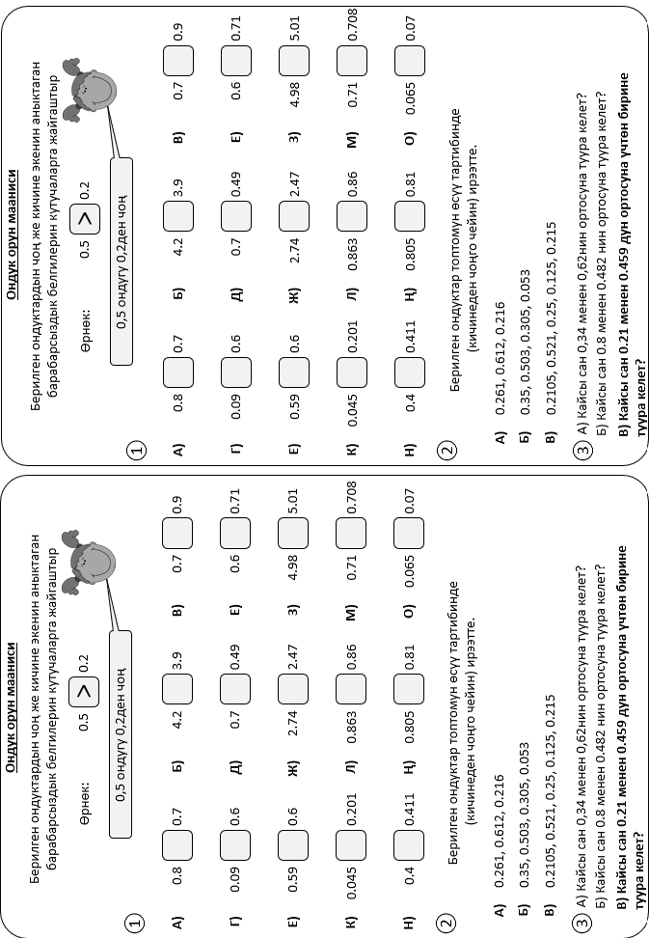
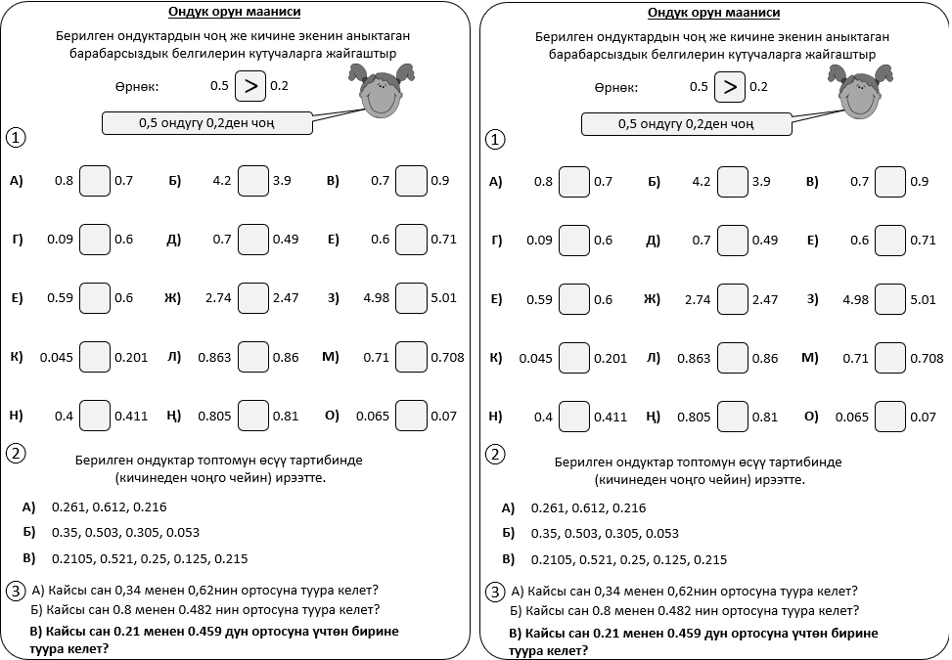

Slide 7
Суроолор барбы?
Комментарийлер?
Сунуштар?
…же ката таптыңызбы!?
Турдуу пикирлер учун ыраазычылык билдиребиз.
Сураныч, электрондук кат жөнөтүңүз:
mathematicskgz@gmail.com

